Slide 1
1er juin 2016, Ecole chercheur « Produire et mobiliser différentes formes de connaissances pour et sur la transformation des systèmes agricoles : regards interdisciplinaires »
La médiation marchande : repenser les relations entre offres t demandes
Ronan Le Velly (levelly@supagro.fr )
La médiation marchande : repenser les relations entre offres et demandes
Ronan Le Velly (Montpellier SupAgro, UMR Innovation)

Slide 2
1er juin 2016, Ecole chercheur « Produire et mobiliser différentes formes de connaissances pour et sur la transformation des systèmes agricoles : regards interdisciplinaires »
La médiation marchande : repenser les relations entre offres t demandes
Ronan Le Velly (levelly@supagro.fr )
Contenu de la présentation
La sociologie économique, dans sa diversité de courants d'analyse, rend compte des supports sociaux qui constituent et donnent leurs formes aux marchés concrets : le marché n'est pas un vide social.
La sociologie des médiations marchandes, issue de la théorie de l’acteur-réseau, met plus spécifiquement l'accent sur la façon dont offres, demandes et marchés se constituent mutuellement : les médiations marchandes ne relient pas des offres et des demandes préexistantes, elles formatent également les offres et les demandes.
La sociologie des médiations marchandes permet alors de penser différemment les phénomènes d'innovation et de concurrence dans les marchés.

Slide 3
1er juin 2016, Ecole chercheur « Produire et mobiliser différentes formes de connaissances pour et sur la transformation des systèmes agricoles : regards interdisciplinaires »
La médiation marchande : repenser les relations entre offres t demandes
Ronan Le Velly (levelly@supagro.fr )
1. La sociologie économique, dans sa diversité de courants d'analyse, rend compte des supports sociaux qui constituent et donnent leurs formes aux marchés concrets
Supports sociaux des marchés (« conditions d’encastrement ») : réseaux de relation, règles formelles, dispositifs matériels, représentations culturelles
Un encastrement qui constitue les marchés et leur donne leur forme : insister sur i) les opérations nécessaires à la création de marchés, ii) la grande diversité d’organisation des marchés concrets et iii) les effets différents des différents marchés

Slide 4
1er juin 2016, Ecole chercheur « Produire et mobiliser différentes formes de connaissances pour et sur la transformation des systèmes agricoles : regards interdisciplinaires »
La médiation marchande : repenser les relations entre offres t demandes
Ronan Le Velly (levelly@supagro.fr )
2. La sociologie des médiations marchandes, issue de la théorie de l’acteur-réseau, met plus spécifiquement l'accent sur la façon dont offres, demandes et marchés se constituent mutuellement (1/2)
En sociologie de l’innovation : « A quoi tient le succès des innovations ? » (Akrich, Callon, Latour, 1988)
Après coup, on peut dire qu’une innovation était techniquement supérieure, commercialement pertinente, économiquement viable…
Mais, quand on observe une innovation « en action », rien n’est aussi simple : controverses et incertitudes fortes, enjeux d’enrôlement…
On voit surtout que tout se détermine en même temps : le produit (caractéristiques, technologie, coûts…), l’offre (producteurs, distributeurs…), la demande (segment de marché, besoins, usages…) : refus d’une explication poussée par un facteur explicatif, mais description de la façon dont les éléments du système socio-technique se reconfigurent dans un processus « tourbillonnaire »

Slide 5
1er juin 2016, Ecole chercheur « Produire et mobiliser différentes formes de connaissances pour et sur la transformation des systèmes agricoles : regards interdisciplinaires »
La médiation marchande : repenser les relations entre offres t demandes
Ronan Le Velly (levelly@supagro.fr )
2. La sociologie des médiations marchandes, issue de la théorie de l’acteur-réseau, met plus spécifiquement l'accent sur la façon dont offres, demandes et marchés se constituent mutuellement (2/2)
En sociologie des marchés, des « agencements marchands »
Insister sur la « médiation marchande » des dispositifs matériels (Karpik, Cochoy, Dubuisson-Quellier) : la médiation ne relie pas simplement des offres et des demandes, elles les constituent et leurs donnent leurs formes. Ex : le Guide Michelin (Karpik, 2000)
Plus généralement, repérer la foule d’acteurs et dispositifs de médiation marchande qui constituent dans un même mouvement offres, demandes et marchés (« agencements marchands »). Ex 1 : les distributeurs. Ex 2 : les économistes (thèse de la « performativité »)
Cela est particulièrement visible lorsque le marché n’existe pas encore (l’approvisionnement local de la restauration collective ; échanges marchands entre céréaliculteurs et éleveurs dans un territoire) ou lorsque le marché se développe (l’AB en France)

Slide 6
1er juin 2016, Ecole chercheur « Produire et mobiliser différentes formes de connaissances pour et sur la transformation des systèmes agricoles : regards interdisciplinaires »
La médiation marchande : repenser les relations entre offres t demandes
Ronan Le Velly (levelly@supagro.fr )
3. La sociologie des médiations marchandes permet alors de penser différemment les phénomènes d'innovation et de concurrence dans les marchés.
L’innovation dans les marchés n’est pas simplement la création de nouveaux produits : penser les phénomènes d’innovation dans les marchés comme des processus où alternent stabilité et changement dans les conditions de la médiation marchande
La concurrence n’est pas un processus visant à capter la plus grosse part du grand gâteau-marché, mais un processus visant à imposer une médiation marchande singulière entre offre et demande. Ex : l’action des technico-commerciaux de produits d’agrofourniture « incertains » (Goulet, Le Velly, 2013)

Slide 7
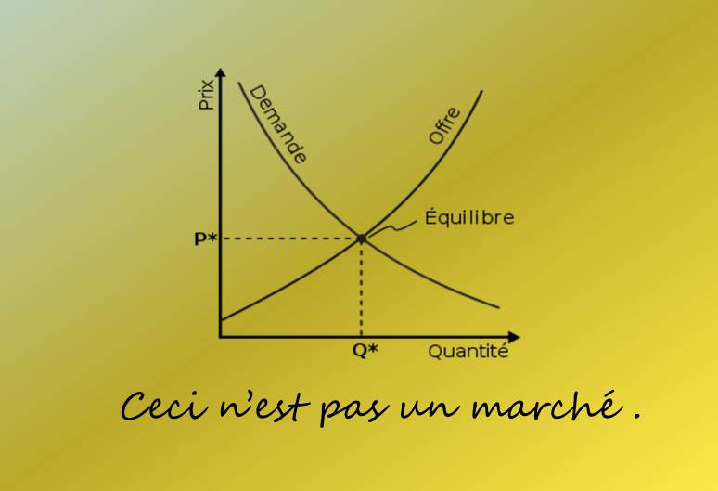
1er juin 2016, Ecole chercheur « Produire et mobiliser différentes formes de connaissances pour et sur la transformation des systèmes agricoles : regards interdisciplinaires »
La médiation marchande : repenser les relations entre offres t demandes
Ronan Le Velly (levelly@supagro.fr )
Merci de votre attention !

